Slide 1

Základy AI
Ai ai ai ai ai
Ing. Michal Stoklasa, Ph.D.
Strategický marketing

Slide 2
Obsah přednášky
1 Vysvětlení AI - co je to AI, LLM, princip fungování.
2 Tvorba účtů – které nástroje, k čemu jsou, jak je použijeme.
3 Tvorba promptů – obecně a poté detailně, tvorba vizuálů.
4 Pokročilé postupy a chuťovky – přizpůsobit ChatGPT, modely GPT, napíše diplomku?, mnoho příkladů.
Notes:
csvukrs

Slide 3
Upozornění
Vše kolem AI se extrémně rychle vyvíjí! Často se mění názvy. Ještě častěji se mění funkcionalita.
Někdy dělá hrozné hlouposti. :-/
Někdy prostě nefunguje vůbec! ☹
Ukáži Vám AI nástroje, vysvětlím, jak s nimi pracovat, ale jedná se i o změnu v postoji.
Nejvíce problémů plyne z chybného použití AI nástrojů – Kdo je v zastupitelstvu obce XY? (je to na strašidelném webu a ten má zakázány roboty)
Notes:
csvukrs

Slide 4

1 Vysvětlení AI
Co je to AI a co se o ní říká.
Princip fungování LLM.
Generativní AI.
Musím něco platit?

Slide 5
Co je to ta umělá inteligence?
Umělá inteligence (UI) – anglicky Artificial Inteligence (AI).
Neustálená definice, např. může být: „program, který simuluje lidské myšlení a akce“.
My se dnes nebavíme o AI v pravém slova smyslu, ale o nově formované části označované jako velké jazykové modely (LLM), nebo také generativní AI. Marketingově ale firmy používají AI.
„Tyto modely, založené na strojovém učení, aplikují pokročilé statistické metody k předpovídání pravděpodobného následujícího slova v textu, což neodpovídá lidské inteligenci v pravém slova smyslu. Přesto efektivně generují texty z obrovského množství dat.„
Notes:
Definice AI: https://aidetem.cz/kurz-cast-1-ai-v-kontextu-naseho-sveta/#co-to-je-ai%20
Definice LLM: https://www.mobiljednoduse.cz/ekniha/umela-inteligence/
„Umělá inteligence založená na LLM však staví na „jednoduchém konceptu“ generovaní dalšího nejvíce pravděpodobného slova v sekvenci. Tento typ AI je trénován na velkém množství textových dat, aby mohl odpovídat na otázky, generovat text a provádět jiné jazykové úkoly.
Především jsou závislé na kvalitě a rozmanitosti svých trénovacích dat. Nemohou generovat informace, které přesahují tato data, a nemají schopnost tvořit originální myšlenky nebo koncepty, které byly mimo jejich trénovací rozsah.“Zdroj: https://www.mobiljednoduse.cz/ekniha/umela-inteligence/
AI allignement: https://www.zive.cz/clanky/jak-je-mozne-ze-si-s-nami-ai-pise-tak-lidsky-neni-to-zadna-samozrejmost-openai-vysvetluje-jak-ta-iluze-funguje/sc-3-a-228913/default.aspx

Slide 6
Co se o AI říká
AI změní svět!
AI nám vezme práci!
Vyřeší všechny naše problémy!
Umí všechno a ještě mnohem více!
Je to silný nástroj (může za mě vidět, programovat, tvořit texty/audio/video, umí perfektně mluvit, psát knihy apod.), ale má své limity. Musíme se s ním naučit pracovat.

Slide 7
AI nástroje
Každý dle svých preferencí ☺
Chatgpt – univerzální, personalizovaný, sdílení, funkce.
Copilot – Enterprise přes CRO, propojení s M365.
Claude – vyhrál v benchmarku od OpenAI.
Google AI Studio – špička v mnoha oblastech.
Grok – otevřený.
Deepseek – jiný pohled, ale NÚKIB.
Perplexity – vyhledávání, často „zdarma“.
Notes:
csvukrs

Slide 8
Co se tedy musíme naučit pro práci s AI?
Kdysi jsme se učili správně vyhledávat na Googlu, dnes se musíme naučit, co který AI nástroj umí, a jak mu máme formulovat příkazy.
Zadání – prompt. Nová disciplína – Prompt Engineering, tedy jak správně tvořit prompty. Dnes prompty nejen text, ale i jako obrázky, video, zvuk (GPT4O, mobil nebo plugin).
Hned v úvodu několik tipů: angličtinu umí lépe, není to vyhledávač, dělá chyby (matematika), bez kontextu obecné, je to chat – povídejte si! ☺

Slide 9
Musím něco platit?
Základní práce – ne, zadarmo to umí dost.
Pokročilá práce – ano, např. analýza dat, namluvení prezentací, práce s desítkami dokumentů apod.
Bez přehánění vznikají každý den stovky nových nástrojů! Vyhledávač – There is an AI for that, AIXploria.

Slide 10
2 Tvorba účtů
Tvorba účtů.
K čemu je a není ChatGPT.
Funkcionalita ChatGPT.

Slide 11
ChatGPT
chatgpt.com
Sign up – vytvoříte si účet.
Potvrzovací email.
Vyplníte jméno a rok narození.
Vyřešíte rébus, že jste člověk.
Hotovo! Můžete začít objevovat krásy práce s AI ☺
Notes:
csvukrs

Slide 12
ChatGPT verze
Zdarma je dostupná většina funkcionality, ale pouze omezeně.
Placená verze Plus (20 USD / měsíc) umožňuje využívat novější a výkonnější verzi GPT5 skoro bez omezení, můžete nahrát více a větších souborů. Řada funkcí je bez omezení nebo s vysokým limitem, funguje lépe, možnost vytvářet Modely GPT, projekty.
Notes:
csvukrs

Slide 13
K čemu je a není ChatGPT?
Generování textu – články, odpovědi, obsah, koncepty atd.
Odpovídání na otázky – vysvětlení, návrhy, částečně hledá.
Práce s textem – přepis jiným stylem, sumarizace, rozepsání apod.
Programování, zpracování dat, tvorba vizuálů.
Zpracování obrazu a zvuku.
Je to můj asistent ☺
Není dobrý na hledání na internetu, bez kontextu (a pokud neví) si vymýšlí (halucinace), etika (natvrdo omezení).
Notes:
csvukrs

Slide 14
Funkcionalita ChatGPT
„Nový projekt“ – fantastický kontext 2M tokenů – možnost nahrát dokumenty, mít speciální pokyny pro chaty, mnoho chatů pod jedním projektem.
„Hluboký výzkum“ – možnost proskenovat zdroje (internet i paměť) a propojit je, omezený počet.
„Mód interakce se zástupcem“ – agent „ovládne“ browser a splní zadaný úkol typu: vyber mi oblečení na tuto tematickou svatbu a přichystej nákupní košíky.
„Studium a učení“ – nedává hned odpovědi, ale ponouká otázkami k samostudiu a pochopení tématu.

Slide 15
Funkcionalita ChatGPT
Volba modelu – GPT5 má usnadnit vlastním routerem – sám volí multimodální, přemýšlecí, mini.
„Vytvoř obrázek“ – tvorba obrázků přes GPT5/4O.
„Vyhledávání na webu“ – hledá na internetu.
„Pracovní plocha“ – otevře jeden výstup na zvlášť pracovní ploše a je schopen jej znovu generovat (upravovat), plus uživatel může ručně editovat.
„Hlasový režim“ – můžete si povídat – velmi přirozené.

Slide 16
3 Tvorba promptů
Obecné příklady.
Detailní prompty.
Generování vizuálů.

Slide 17
Konkrétní příklady promptů - obecné
Navrhni 5 inovativních řešení klimatické krize.
Vytvoř návrh nového produktu pro extrémní sporty.
Napiš úvod workshopu o AI.
Navrhni, jaké hry můžeme hrát na dětské oslavě, dcera má 6 let.
Napiš recommendation letter.
Jak bych se měl zdravě stravovat?
Rozepiš/zkrať/přepiš jinak následující text: „text“.
Vysvětli, co je marketing.
Notes:
csvukrs

Slide 18
2 strategie pro začátečníky
1.) Naučím se dělat dobré prompty, viz dále.
2.) Budeme si povídat ☺ Je to ChatGPT, takže opravdu funguje jednoduchý prompt na začátku a neustále se doptávat, chválit, upozorňovat, zpřesňovat, až se doberete k tomu, co chcete. Zabere to takto ale více času, takže se časem chceme zlepšit v promptování.
(Klesá důležitost promptů, roste důležitost kontextu)
Notes:
csvukrs

Slide 19
Detailní prompty – nejdůležitější rady
Udělejte si Prompt Library – tabulku s prompty!
Detaily – co nejpodrobněji popište, co po něm chcete, včetně kontextu.
Persona – popište osobnost tvůrce, takže např.: „pro potřeby tohoto chatu jsi učitel marketingových předmětů na ekonomické vysoké škole“.
Tonalita – styl, v jakém má psát – stručný, odborný, hravý, poezie. Můžete dodat emoce – např. „pozitivní nádech“.
Publikum – pro koho se to tvoří.
Sloveso – sumarizuj, vyjmenuj, vytvoř, klasifikuj, vysvětli, naformátuj, přepiš, přelož, apod.
Formát výstupu – seznam kroků, vzorec, kód pythonu, číslo, recept, tabulka, odstavec o 100 slovech (chybuje).
Notes:
Zdroj: https://medium.com/mlearning-ai/i-scanned-1000-prompts-so-you-dont-have-to-10-need-to-know-techniques-a77bcd074d97
Oficiální zdroj od OpenAI jak promptovat: https://platform.openai.com/docs/guides/prompt-engineering/six-strategies-for-getting-better-results
Tipy: https://www.marktechpost.com/2024/03/30/how-to-use-prompt-engineering-in-chatgpt-key-insights-and-tips/
Tipy: https://www.wired.cz/clanky/10-vynalezavych-promptu-ktere-vam-z-gpt-4o-udelaji-nahradni-mozek
Perfektní článek o promptování s tunou příkladů: https://startupkitchen.community/how-to-prompt-the-ultimate-guide/

Slide 20
Detailnější prompt – příklad
Náš původní jednoduchý prompt „Vysvětli, co je marketing.“ by tedy teď vypadal takto: “Pro potřeby této otázky jsi profesor marketingu na ekonomické vysoké škole. Vysvětli, co je marketing, včetně základních principů a jeho významu pro firmy. Odpověz v akademickém a formálním stylu pro studenty prvního ročníku, kteří mají základy ekonomie, financí a managementu, ale marketingový předmět zatím žádný neměli. Prosím o 3 varianty.”
Dostaneme výrazně lepší odpověď, ale stále s ní nemusíme být spokojeni.

Slide 21
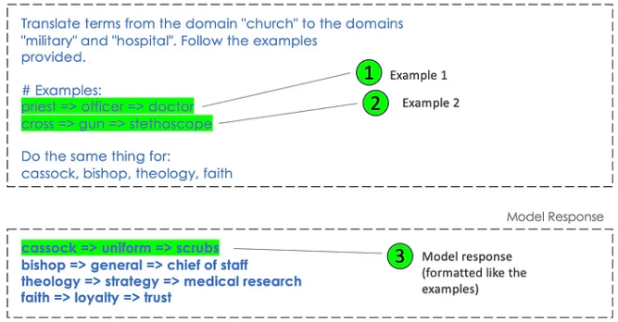
Detailní prompty - formát a příklad
Formát výstupu – HTML, XML, JSON, VBA, PowerShell apod.
Poskytněte příklad – když se tě zeptám takto, odpovíš takto. „Nahrávám ti vzor z minulého roku“, „Toto jsem vytvořil – uprav, zlepši, doplň, porovnej s něčím a přepracuj atd.“.
Notes:
Zdroj: https://medium.com/mlearning-ai/i-scanned-1000-prompts-so-you-dont-have-to-10-need-to-know-techniques-a77bcd074d97

Slide 22
Detailní prompty – další rady
Délka výstupu – 3 věty, 200 slov, 2 strany.
Oddělovače – používejte oddělovače a sdělte mu to.
Jak postupovat v krizi – pokud se zasekneš, zeptej se, pokud nejde odpovědět, napiš že nejde apod.
Whitelist / Blacklist – doporučená a omezená témata – ve své odpovědi zahrň tento zdroj, ale vynechej toto.
Formátování promptu – je-li dlouhý, struktura s nadpisy.
Multi-prompt – např. si nastavím personu a styl, pak pracuji.
Notes:
Zdroj: https://medium.com/mlearning-ai/i-scanned-1000-prompts-so-you-dont-have-to-10-need-to-know-techniques-a77bcd074d97

Slide 23
Ještě detailnější prompt – příklad
Náš prompt by teď vypadal takto: "Pro potřeby této otázky jsi profesor marketingu na ekonomické vysoké škole. Vysvětli, co je marketing, včetně základních principů a jeho významu pro firmy. Odpověz v akademickém a formálním stylu pro studenty prvního ročníku, kteří mají základy ekonomie, financí a managementu, ale marketingový předmět zatím žádný neměli. Shrň odpověď do tří odstavců a začni základní definicí, pokračuj výkladem principů a zakonči důležitostí pro firmy. Odděl každý odstavec jasným nadpisem: Definice, Principy marketingu, Význam pro firmy. Jako příklad odpovědi můžeš použít: „Marketing je soubor aktivit...“. Pokud najdeš odporující si definice, ukaž mi je a zeptej se na další postup. Nezmiňuj marketingový mix, soustřeď se více na principy marketingu z pohledu nabídky a poptávky. Výstup mi vytvoř jako dokument pro Word.“

Slide 24
Detailní prompty – ostatní
Postupné myšlení – LLM poskytuje odpovědi na základě největší pravděpodobnosti, ale my jej můžeme donutit postupně „přemýšlet a odvozovat“ – „postupuj krok za krokem a zdůvodňuj své odpovědi“.
Omezte zdroje – např. hledej jen v nahraných dokumentech.
Historie chatu – má brát ohled? Kolik?
Zeptej se mě – než začneš, abychom věděli, že chápeš (nebo dokud x).
Použij jiný nástroj – např. na matematiku, kódování apod.
Uveď zdroje – uveď zdroj a označ text, neuváděj jen databázi, ale konkrétní článek.
VŽDY SE MŮŽEME PTÁT NA PROMPT!
Notes:
Zdroj: https://medium.com/mlearning-ai/i-scanned-1000-prompts-so-you-dont-have-to-10-need-to-know-techniques-a77bcd074d97
Zdroj uveď zdroje: https://palindromecommunications.com/chatgpt-prompt-sheet/
Zdroj pro ještě komplexnější prompty: https://medium.com/@mdsatriaalamshah/chatgpt-prompt-engineering-cheat-sheet-8ee73a81d2bc

Slide 25
Detailní prompty - příklad
I Want You To Act As A Content Writer Very Proficient SEO Writer Writes Fluently English. First Create Two Tables. First Table Should be the Outline of the Article and the Second Should be the Article. Bold the Heading of the Second Table using Markdown language. Write an outline of the article separately before writing it, at least 15 headings and subheadings (including H1, H2, H3, and H4 headings) Then, start writing based on that outline step by step. Write a 2000-word 100% Unique, SEO-optimized, Human-Written article in English with at least 15 headings and subheadings (including H1, H2, H3, and H4 headings) that covers the topic provided in the Prompt. Write The article In Your Own Words Rather Than Copying And Pasting From Other Sources. Consider perplexity and burstiness when creating content, ensuring high levels of both without losing specificity or context. Use fully detailed paragraphs that engage the reader. Write In A Conversational Style As Written By A Human (Use An Informal Tone, Utilize Personal Pronouns, Keep It Simple, Engage The Reader, Use The Active Voice, Keep It Brief, Use Rhetorical Questions, and Incorporate Analogies And Metaphors). End with a conclusion paragraph. This is important to Bold the Title and all headings of the article, and use appropriate headings for H tags.
Now Write An Article On This Topic “How to choose the right contractor for your dream ID renovation”
Notes:
Zdroj: https://palindromecommunications.com/chatgpt-prompt-sheet/

Slide 26
Příklad postupu – fail - upřesňujeme
Vytvoř anotaci na přednášku o Google Analytics, délka do 50 slov. Výstup byl špatný.
Učíš marketingové předměty na ekonomické vysoké škole. Tvoji studenti již znají základy marketingu. V předmětu zaměřeném na online marketingové nástroje je čeká přednáška o Google Analytics. Co by tato přednáška měla obsahovat?
Navazující prompty: vytvoř krátkou anotaci, vygeneruj strukturu, otázky/odpovědi. Přepiš hravěji/detailněji. Přidej do textu zmínku o X a nezmiňuj Y.

Slide 27
Generování vizuálů
ChatGPT i Copilot obsahuje Dall-E (API, reproducibilita, inpainting) a Vytvoř obrázek. Midjourney je stále nejlepší, ale Google Nano Banana chce první příčku. Adobe Firefly je skvělý. Funguje i Leonardo.
Prompty vypadají podobně – detailně se snažíme popsat co nejvíce informací. Problém je, že musíme např. znát styly a autory.
2025 – vše se snaží být co nejjednodušší na ovládání!
Detailní článek s mnoha příklady zde.
Canva je pro učitele zdarma. Kurz ke Canvě.
Detailní postup pro generování v Midjourney.
Pokročilé možnosti generování obrázků pomocí OpenAI DALL-E 3 v ChatGPT Plus.
Notes:
Zdroj: https://bootcamp.uxdesign.cc/the-ultimate-midjourney-cheat-sheet-2023-copy-paste-prompt-for-any-style-779049396dbe

Slide 28
4 Pokročilé postupy a chuťovky
Přizpůsobit ChatGPT.
Projekt ChaGPT.
Modely ChatGPT.
NotebookLM.
Tvorba prezentací.
Automatické shrnování videa a PDF.
Příklady využití AI.

Slide 29
Přizpůsobit ChatGPT
Vlevo dole kliknu na své jméno, vyberu Přizpůsobit ChatGPT.
Co chci nastavit?
Hlavně „Jaké vlastnosti by ChatGPT měl mít?“:
  Profesní význam: Přizpůsobte odpovědi svému oboru. (mohu mu nastavit různé role a pak je v chatech přepínat)
  Tón a styl: Zvolte, jak formální nebo neformální mají být odpovědi. (mohu mu nahrát svůj text, ať jej analyzuje a vytvoří pro sebe instrukce – pak píše jako já)
  Délka: Rozhodněte, jak podrobné nebo stručné mají být odpovědi.
  Filtr odpovědí: Nepiš mi, že jsi jazykový model …, Napiš nevím, Nepiš omezení etiky apod.
Notes:
Zdroj: https://www.godofprompt.ai/blog/how-to-use-custom-instructions-for-chatgpt
Zdroj: https://blog.enterprisedna.co/chatgpt-custom-instructions/
Český zdroj: https://www.kapler.cz/chatgpt-custom-instructions-k-cemu-jsou-a-jak-je-povolit/

Slide 30
Projekty ChatGPT
Obsahuje chronologii všech konverzací, trvale uložené soubory a strojově čitelné instrukce, které vymezují úlohu, roli modelu i preferovaný styl.
S projektem pracujete podobně jako s repozitářem kódu: každá změna vytváří verzi, ke které se můžete vrátit.
Všechny přílohy se uchovávají v kontextu, takže model kdykoli naváže na předchozí kroky bez opakovaného nahrávání.
Co projekt udrží bez další práce: historii promptů a odpovědí (auditní stopa), vlastní instrukce s dlouhodobou platností, seznam připojených znalostních souborů a jejich metadat, popřípadě stavy nástrojů (aktivní Code Interpreter, přístup na web, DALL·E).

Slide 31
Představení modelů GPT
Můžete znát pod názvy My GPTs / GPTs / Custom GPTs / agenti / asistenti.
Custom GPT je předem nakonfigurovaný chatbot, který si můžete nastavit jednou a používat jej opakovaně, bez potřeby zadávat složité prompty při každém použití.
Místo nastavování chatu a potýkání se s limitem tokenů si vytvořím asistenta, kterého mohu kdykoliv rovnou používat. Má vlastní knowledge base! Možnost napojit na jiná API.
Příklad „AI mě naučila pravidla složité deskové hry.“
Notes:
csvukrs

Slide 32
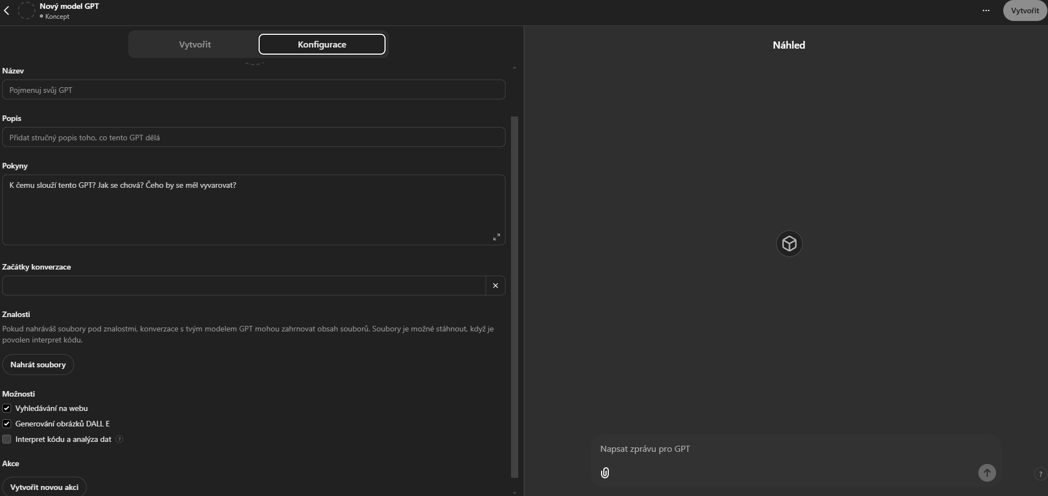
Tvorba modelů GPT
Notes:
csvukrs

Slide 33
Tvorba modelů GPT
Obrázek – pro snadnou orientaci.
Název – abych jej našel.
Popis – abych si vzpomněl, aby jej poznali jiní.
Pokyny – detailně na dalším snímku. Hlavně anglicky!
Začátky konverzace – rychlá volba akce.
Znalosti – jsme omezeni funkčností GPT – počet tokenů. (Přímo uvádíme název souborů! Trik: Odpovídej na dotazy pouze na základě informací v těchto Znalostech. Nevymýšlej si je. Cituj, přidej na konec své odpovědi vodorovnou čáru a za ni sekci s mezititulkem Citace ze Znalostí. Stručně pak do ní odcituj nejdůležitější příslušnou pasáž ze zdrojových dokumentů.)
Možnosti – web, Dall-e, Code Interpreter (bez toho nejde třeba .docx).
Akce – napojení externích API.
Výrazně rychlejší (ale builder je horší) je tvorba přes „Vytvořit“ nebo vlastní chat.
Notes:
Kompletní video návod na návrh GPT asistenta: https://www.youtube.com/watch?v=rRQMkOaRguI

Slide 34
Tvorba modelů GPT
Pokyny – zde využijeme vše, co známe o promptování:
  co nejvíce popsány detaily (kontext),
  persona,
  tonalita,
  cílové publikum atd.
Možnost vytvoření sekvence promptů, které GPT vykoná krok za krokem (např. analýza, sumarizace, návrh řešení).
Ukládám – nesdílím kvůli jailbreaku!
Vpravo pak mohu rovnou testovat funkčnost.
Dalším krokem by byla automatizace – např. přes Make – video návod zde.
Notes:
csvukrs

Slide 35
Z chatu k asistentovi
Když mám starý chat, ve kterém je již vše nastaveno, mohu z něj vytáhnout instrukce do GPT asistenta.
Měl jsem chat, kde jsme psali skripta. Postupně jsem si jej učil, co má dělat a jak. „Vytvoř z jednotlivých instrukcí v promptech v tomto chatu text pro nastavení asistenta GPT (model GPT), který mi pomůže takováto skripta psát.“ Nahraji do „Vytvořit“ v modelech – on si to sám celé převede do konfigurace. Já jen doupravím a „schválím“ – vytvořit.
Notes:
csvukrs

Slide 36
Prompty pro tvorbu modelů GPT
Act as a skilled prompt engineer specializing in creating prompts for LLMs like ChatGPT who can write precise and useful prompts which will generate best possible outpust from chatbots like ChatGPT. Your task is to help me create perfect instructions for my new GPT assistent which will then behave like this:
1 …
2 …
X Use the file called „XYZ“ for …
The prompt you will help me to create must be in English, but the agent communicates with the user in Czech.
Notes:
csvukrs

Slide 37
Co je to NotebookLM - https://notebooklm.google.com/
„NotebookLM je experimentální nástroj od Googlu, který vám umožňuje číst, dělat si poznámky, klást otázky a organizovat své myšlenky – vše s pomocí síly Gemini, nového multimodálního modelu od Googlu.
Základním principem NotebookLM je nahrávání zdrojů, jako jsou Google dokumenty, prezentace, PDF soubory, textové soubory, výstřižky z webu a kopírovaný text, a poté kladení otázek a zadávání úkolů. NotebookLM následně analyzuje tyto zdroje a poskytuje vám odpovědi a informace na základě vašeho zadání.
Kromě toho můžete NotebookLM použít k vytváření poznámek, shrnování informací a generování obsahu, jako jsou studie, příběhy a obchodní plány.“
Notes:
Zdroj: https://notebooklm.google.com/notebook/f7607d7a-584c-4f35-96fc-f6815c573a6c?_gl=1*n0r2vr*_ga*MTU1MzMxMDM5OS4xNzMyMTgxNDY5*_ga_W0LDH41ZCB*MTczMjE4MTQ2OS4xLjEuMTczMjE4MTU0MS4wLjAuMA..&original_referer=https:%2F%2Fnotebooklm.google%23&pli=1

Slide 38
Co je to NotebookLM - https://notebooklm.google.com/
Zatím je zdarma ☺
Nemá žádná vlastní data (Vanilla) – ta dáváme my!
Sama se ověřuje (Grounded).
Bezpečná (Private) – neučí se na mých datech.
Při nahrávání zdrojů si dejte pozor – jen PDF/txt/text/web/YouTube atd. NENÍ možnost nahrát Word/Excel/PPT – dokážeme obejít přes konverzi na jiný formát nebo Gdisk.
Omezení Notebooku v NotebookLM:
  Každý poznámkový blok v NotebookLM může obsahovat maximálně 50 zdrojů a 1000 poznámek. (= je ale pomalejší – obrovský kontext)
  Nelze používat najednou informace z více bloků.
  Maximální délka jednoho zdroje v NotebookLM je 500 000 slov.
  Není historie chatů – musím uložit do poznámky.
Notes:
Zdroj: https://notebooklm.google.com/notebook/f7607d7a-584c-4f35-96fc-f6815c573a6c?_gl=1*n0r2vr*_ga*MTU1MzMxMDM5OS4xNzMyMTgxNDY5*_ga_W0LDH41ZCB*MTczMjE4MTQ2OS4xLjEuMTczMjE4MTU0MS4wLjAuMA..&original_referer=https:%2F%2Fnotebooklm.google%23&pli=1
https://www.youtube.com/watch?v=UGCzvISUAVU

Slide 39
Tvorba prezentací
V Microsoft Office 365 (zdarma přes univerzitu) je v Powerpointu vlevo nahoře tlačítko Designer – navrhuje styl pro snímky (ale nefunguje v naší šabloně).
Nástrojů zdarma je mnoho, např.: Gamma, Slidesgo, Slidesai.
Návod na plugin do PowerPointu.
Umí toho mnoho. Někdy se zaseknou. Občas dají úžasnou prezentaci hned. Někdy nám nerozumí. Někdy po pěti pokusech udělají krásnou prezentaci. A někdy je prostě smažou.

Slide 40
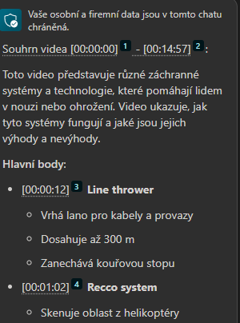
Jak si automaticky shrnout obsah videa
Prohlížeč Edge – Copilot.
Video na YouTube musí mít titulky. Stačí i automatické.
Buď nabídne sám, nebo prompt: Vygenerovat souhrn videa.
Notes:
Zdroj: https://www.zive.cz/clanky/jak-mluvit-s-ai-a-nechat-si-automaticky-shrnout-obsah-videa/sc-3-a-226194/default.aspx

Slide 41
Jak si automaticky shrnout PDF
Prohlížeč Edge – Copilot.
Otevřeme PDF v Edgi.
Buď nabídne sám, nebo prompt: Vygenerovat souhrn dokumentu.
Můžeme se jej i ptát na otázky související s informacemi v dokumentu – „kolik musím mít kreditů pro postup do dalšího ročníku?“.
Článek o analýze dokumentu a tvorbě tabulek z něj.
Notes:
Zdroj: https://www.zive.cz/clanky/copilot-za-vas-precte-dlouhe-pdf-nebo-smlouvu-a-shrne-to-nejdulezitejsi-jak-mluvit-s-ai/sc-3-a-226052/default.aspx
Zdroj o tvorbě tabulek z dokumentu: https://www.zive.cz/clanky/jak-mluvit-s-ai-a-pomoci-chatugpt-do-podrobnosti-rozebrat-tabulku-se-sledovanosti-netflixu/sc-3-a-225714/default.aspx

Slide 42
Jak si nechat editovat text
V promptu použijeme: „Následovat bude text, který bych rád upravil tak a tak, a zároveň bych rád měl u každé úpravy zdůvodněno, proč je to tak lepší.“.
Další tipy: „Doporuč úpravy, aby byl text snáze pochopitelný pro děti, netechnické typy, nebo expaty s menší slovní zásobou v českém jazyce. Stejným způsobem si můžete říct i o nahrazení často se opakujích slov, nebo zestručnění textu při zachování obsaženého množství informací.“
„Aby použil konkrétní styl. Někdy se hodí formální, úřední jazyk, jindy moderní, vzletná čeština.“
Nepromptujeme tedy pouhou změnu textu, ale aby označil a vysvětlil, co a proč mění! Super na výuku cizích jazyků!
Notes:
Zdroj: https://www.zive.cz/clanky/jak-mluvit-s-ai-a-vyuzit-chatboty-jako-trpelive-editory-textu/sc-3-a-225651/default.aspx

Slide 43
Osobní učitel, my native speaker
Tady je počáteční prompt: “Oprav mi v cizojazyčných textech, které budu postupně vkládat, chyby. Přepiš je tak, aby to vypadalo, že jejich autorem je rodilý mluvčí. Pod upraveným textem mi vždy jako učitel česky vysvětli, proč jsi jednotlivé změny udělal, co bylo v mém textu chybně nebo nevhodně, na co bych si měl dávat pozor apod.
Nereaguj na samotná témata v textech, neodpovídej třeba na položené otázky, tvým úkolem je korektura cizího jazyka. Odpovídej vždy česky.
Mohu začít vkládat cizojazyčné texty?“
V úvodním příspěvku se hodí podrobně nastavit, co přesně potřebujete: Jaký konkrétní jazyk, případně jeho oblast (např. britská vs. americká angličtina), o jaký jde typ textu, jaká je jeho cílová skupina (klasická EN vs. Weeb/1337/Boomer), jak moc má být sdělení formální apod.
Notes:
https://www.zive.cz/clanky/jak-vyuzit-ai-pro-chytrou-korekturu-anglictiny-nebo-jineho-jazyka-jako-rodily-mluvci-vysvetli-kde-delate-chyby/sc-3-a-227104/default.aspx

Slide 44
Potřebuji placené nástroje na překlady?
ChatGPT, i ve verzi zadarmo, spolehlivě nahradí placenou verzi DeepL. Google Translate je hit or miss, někdy skvělý, někdy naprosto k ničemu. Ale appku Google Lens mohu jen a jen doporučit, používáme doma často na identifikaci čehokoliv, překlad menu z polštiny.
U překladu článku pomáhá dodat i trochu kontextu: … jedná se o marketingový text spjatý s využitím TAM modelu ve spotřebním chování.
Závěr: nepotřebujete na překlady placenou verzi ničeho, stačí zdarma ChatGPT.
Notes:
https://www.zive.cz/clanky/jak-vyuzit-ai-pro-chytrou-korekturu-anglictiny-nebo-jineho-jazyka-jako-rodily-mluvci-vysvetli-kde-delate-chyby/sc-3-a-227104/default.aspx

Slide 45
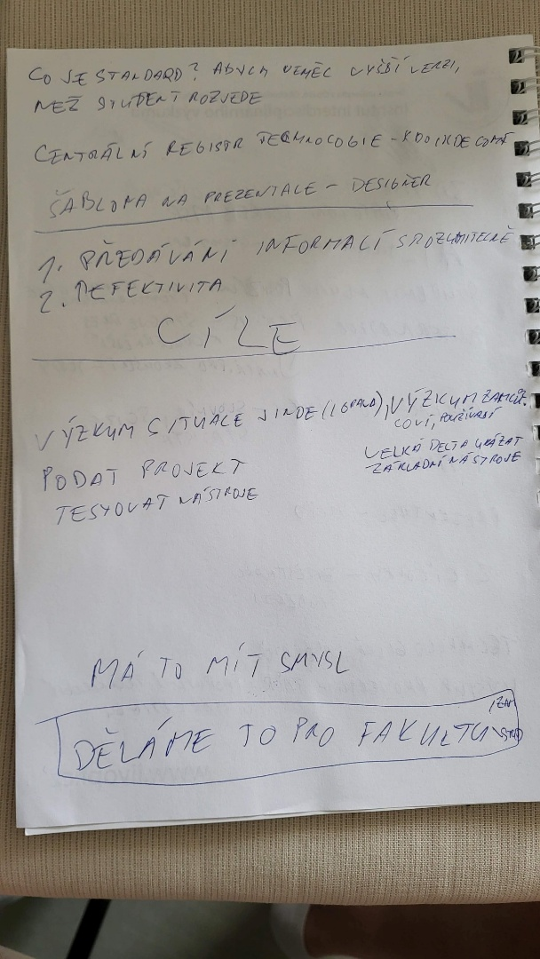
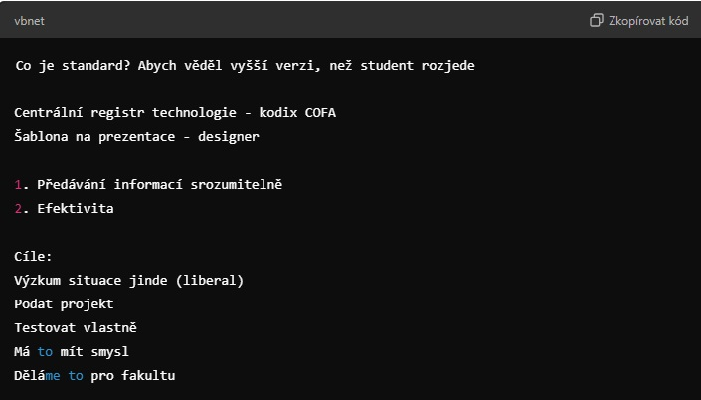
Analýza ručně psaného textu
Nahrajeme foto s ručně psanými poznámkami, pomáhá psát tiskacím a tmavší barvou. Prompt: “Vypiš text z obrázku.” S výsledkem pak dále pracujeme - “Oprav logické chyby. Rozepiš/summary/nejdůležitější body/atd.”.
Dnes jde nechat analyzovat i audio.

Slide 46
Jak rozluštit nesrozumitelné zprávy z lékařských vyšetření
Nahraji obrázek a prompt: Přikládám lékařskou zprávu z preventivního vyšetření EKG. Přečti ji a podrobně mi jako laikovi vysvětli, co se v ní píše.
Pokud nerozumím, tak: Podrobněji vysvětli bod Rs III, rsr V1. Co to přesně znamená?
Nebo např.: Přikládám obrázek z laboratorního vyšetření krve. Podrobně mi jako laikovi vysvětli, co tyto řádky a uvedené hodnoty znamenají.
Notes:
https://www.zive.cz/clanky/jak-pomoci-ai-rozlustit-nesrozumitelne-zpravy-z-lekarskych-vysetreni/sc-3-a-227723/default.aspx

Slide 47
Jak mluvit s AI v kuchyni
Recept z kuchařky nafotíme – z fotek vytáhneme text přes OCR – Výstřižky – rozpoznání textu.
Recept zkopírujeme do AI a dodáme prompt – přepočítej, nahraď, vypiš kroky, přepiš množství surovin do postupu, vygeneruj nákupní seznam podle oddělení apod.
„V ChatGPT Plus najdete GPT Sous Chef, které je zaměřené na recepty a vaření. Řeknete mu, co máte doma, nebo třeba jen pošlete fotku surovin, a dostanete tipy, co a jak uvařit.“
Notes:
Zdroj: https://www.zive.cz/clanky/jak-ve-windows-nacist-text-z-obrazku-pomoci-ocr/sc-3-a-226177/default.aspx
Zdroj: https://www.zive.cz/clanky/jak-mluvit-s-ai-v-kuchyni-prepocita-suroviny-v-receptech-nebo-vytvori-nakupni-seznam/sc-3-a-225968/default.aspx

Slide 48
Konec prezentace
Děkuji za pozornost ☺

Slide 49
Úkoly na seminář
1.) Nastavit „Přizpůsobení“ v ChatGPT.
2.) Mini-knihovna promptů – vytvořte prompty pro tvorbu článku na web a postu na Instagram.
3.) Založit ChatGPT Projekt.
4.) Hluboký výzkum na novinky v marketingu.
5.) Tvorba obrázku k postu na Instagram.

